Slide 1
Importer les données du
texte et csv
Importer les données du
texte et csv

Slide 2
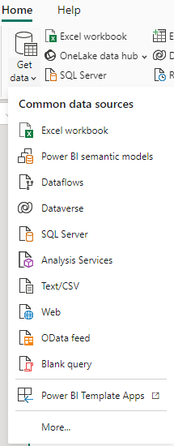
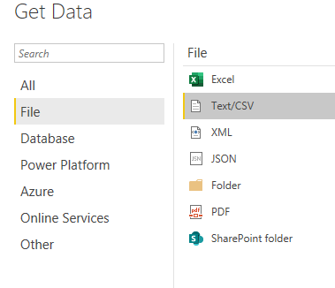
Importer du texte et CSV
Note : Ce laboratoire utilise les fichiers CSV situés dans \resources\CSVSource.
Choisissez la source de données dans le menu Plus....
2
1

Slide 3
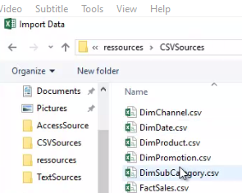
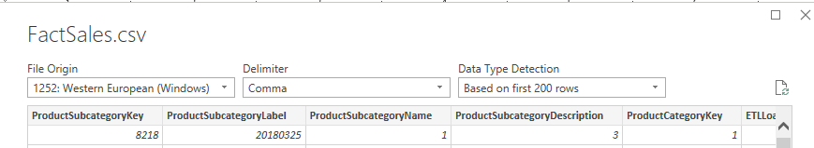
Importer du texte et CSV
Accédez au dossier contenant les fichiers CSV, sélectionnez FactSales.csv, puis cliquez sur Charger.
L'Unicode utilisé.
Le séparateur de colonnes utilisé dans le fichier CSV.
L'option de charger les 200 premières lignes ou toutes les données.
Remarquez les trois champs en haut de la table.
1
2
3

Slide 4
Importer du texte et CSV
Remarquez également les boutons situés en bas de la fenêtre.
4
5
6
Charger les données immédiatement dans Power BI.
Passer à l’éditeur Power Query avant de charger les données pour les transformer.
Annuler l’importation.
Répétez la même procédure avec les autres fichiers CSV. Ensuite, sélectionnez le menu Modèle à l'extrême gauche et remarquez qu'il n'y a
aucun lien entre les tables importées, contrairement au laboratoire précédent.

Slide 5
Importer du texte et CSV
Remarquez également les boutons situés en bas de la fenêtre.
4
5
6
Charger les données immédiatement dans Power BI.
Passer à l’éditeur Power Query avant de charger les données pour les transformer.
Annuler l’importation.
Répétez la même procédure avec les autres fichiers CSV. Ensuite, sélectionnez le menu Modèle à l'extrême gauche et remarquez qu'il n'y a
aucun lien entre les tables importées, contrairement au laboratoire précédent.

Slide 6
Merci
Merci

